Slide 1
Outils de visualisation de capture réseau
Thibault Lengagne
Nicolas Ngô-Maï

Slide 2
Sommaire
Présentation Générale
Etat de l’art
Spécifications
Solutions choisies

Slide 3
Présentation Générale
On se place du point de vue d’un attaquant
Problème : Extraire des informations à partir d’une trace réseau
Trace très volumineuse et illisible en l’état
Besoin d’utiliser des nombreux outils différents
Pas de visualisation

Slide 4
Présentation Générale
Le but est de créer un outil permettant de :
Regrouper des données pour faciliter la tâche d’analyse
Intégrer des outils d’analyse de trace réseau au logiciel
Présenter les flux de manière lisible et graphiquement organisée

Slide 5
Présentation Générale
Quelles sont les informations qu’on peut-on tirer d’une trace réseau ?
Extraire Données sensibles : mot de passe, pièce jointe…
Reformer des sessions (TCP, FTP, Mail)
Obtenir des informations sur les systèmes du réseau
Cartographier le réseau
Récupération d’information pour des attaques MITM

Slide 6
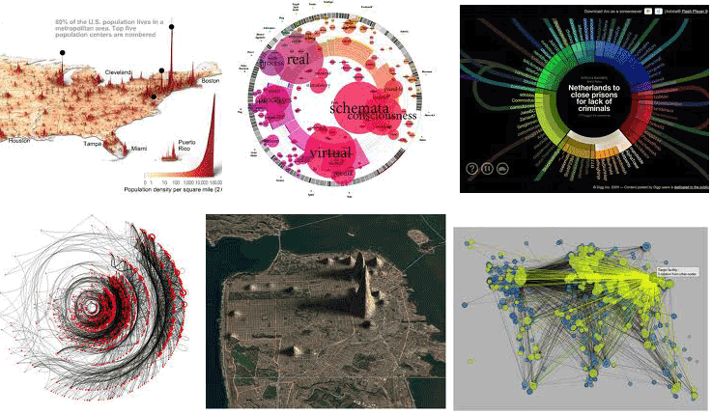
Etat de l’art - Visualisation

Slide 7
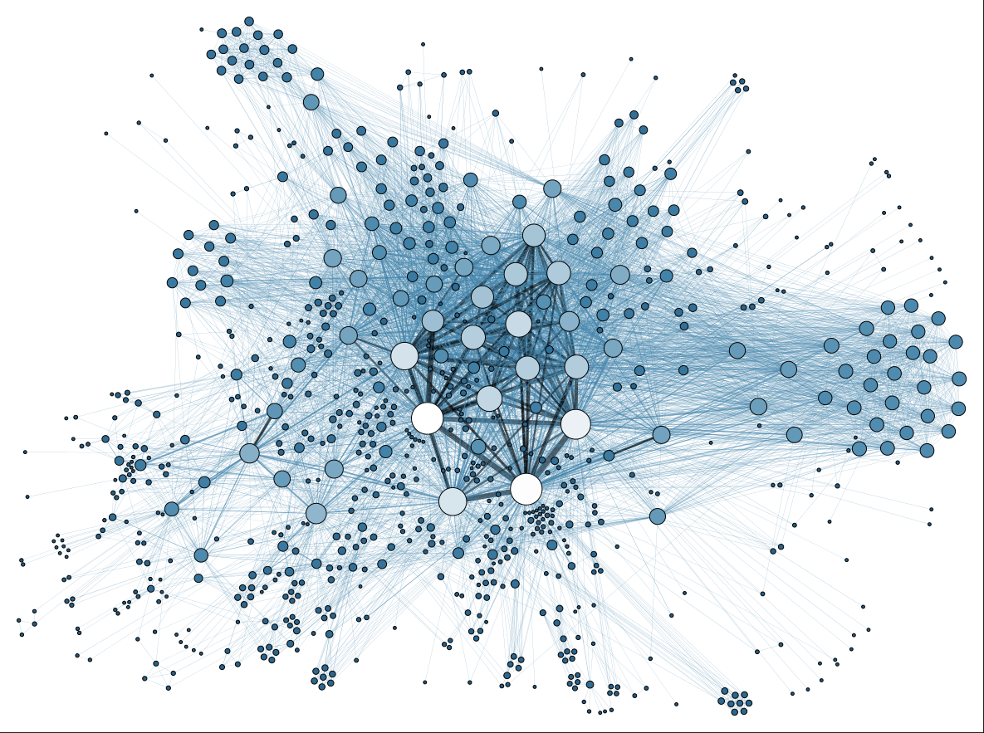
Etat de l’art - Visualisation
Graphe de réseau
Représentation des nœuds et des communications échangées
Semble particulièrement approprié dans le cas d’analyse de trafic

Slide 8
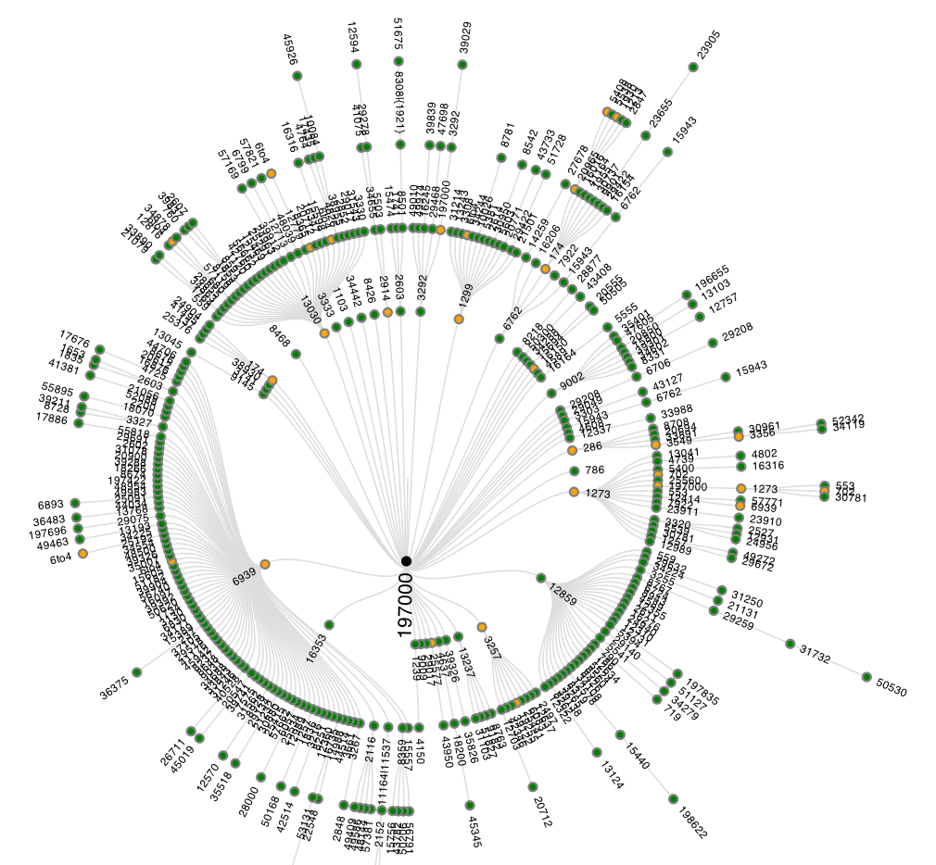
Etat de l’art - Visualisation
Vue circulaire
Délimite une zone interne et une zone externe
Pourrait être intéressant pour délimiter réseau local et zone extérieure

Slide 9
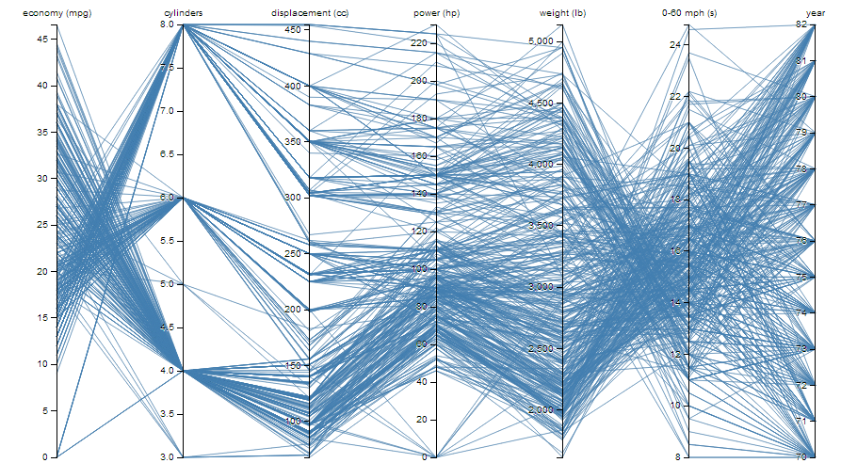
Etat de l’art - Visualisation
Vue parallèle
Particulièrement intéressant
src | port src | port dest | dest

Slide 10
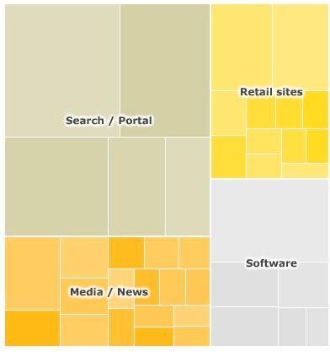
Etat de l’art - Visualisation
Carte proportionnelle
Un grand carré => une machine
Un petit carré => un protocole

Slide 11
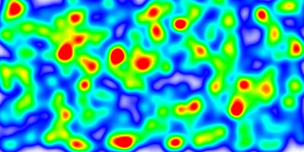
Etat de l’art - Visualisation
Carte de chaleur
Pourrait être superposé à un autre graphe

Slide 12
Etat de l’art – Analyse des paquets
Analyse des paquets
Titre | Données extraites | Avantages
Ettercap | Mot de passes, informations systèmes | API + nombreuses fonctionnalités
ChaosReader | Timeline des sessions, extraction de fichier | Nombreuses fonctionnalités
tcptrace | Cartographie le réseau | Création de Graphs
Scapy | Outil Général | Permet de manipuler simplement des paquets réseaux

Slide 13
Travail à venir
Choix d’un ensemble de vues cohérentes entre elles pour la visualisation
Prise en main des outils (Ettercap ou ChaosReader) à intégrer au logiciel
Développement du logiciel

Slide 14
Spécifications
Palier 1 : Développement du logiciel avec 2 vues cohérentes et filtres
Palier 2 : Intégration des outils de Pentest et visualisation des résultats
Palier 3 : Ajout de vues supplémentaires

Slide 15
Solutions retenues
Fichier de base : pcap
Analyse des paquets : Ettercap, ChaosReader, Scapy
Visualisation : Diagramme parallèle et graphe en réseau de noeuds
IHM : PyQt

Slide 16
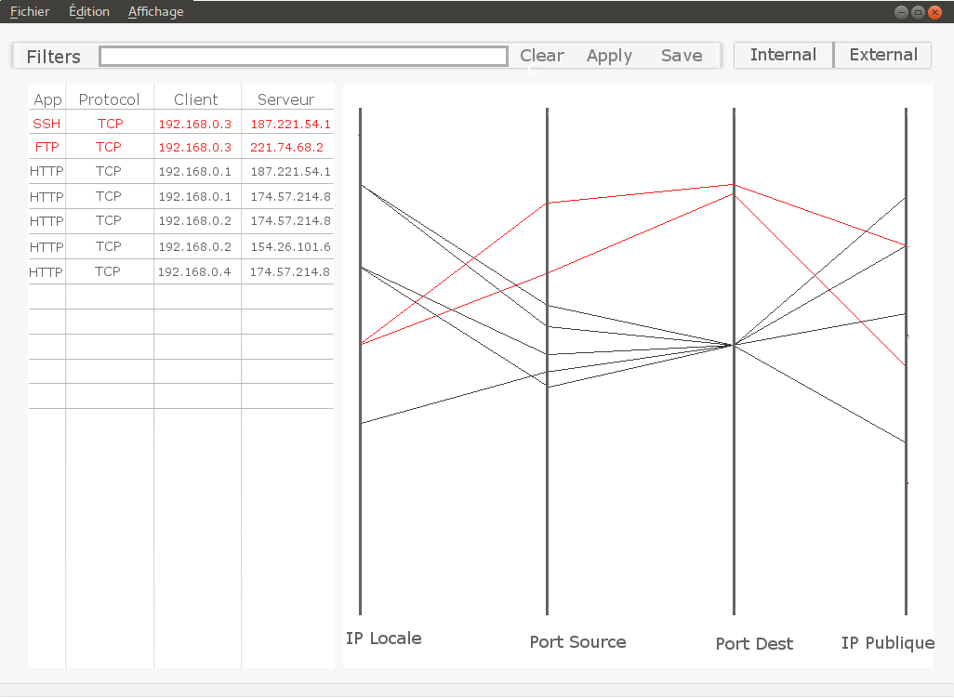
Design

Slide 17
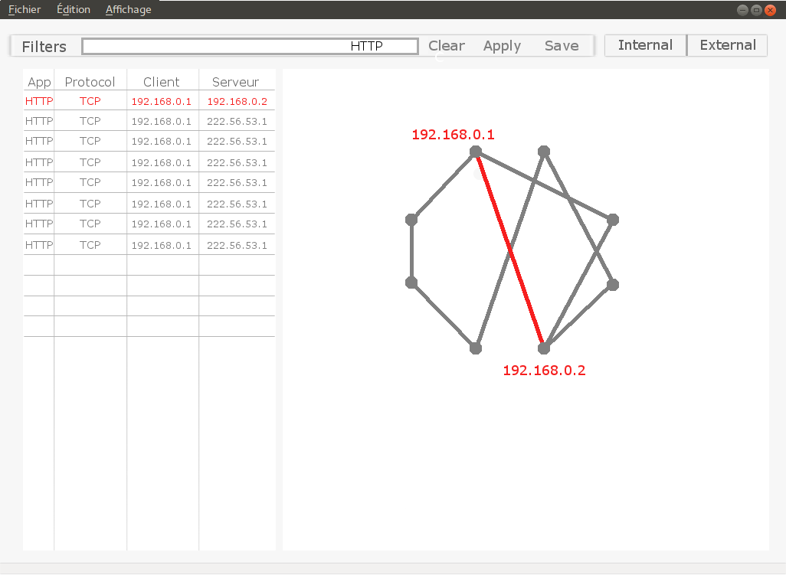
Design

Slide 18
A bientôt !

